Slide 1

Обобщение на дейностите в
ОП „ТППА“ за първо и второ тримесечие 2025
Финансови резултати и дейности
Notes:
---
In this presentation, we will take a close look at the tourism sector's performance in the second quarter. We will cover market performance, key trends, consumer behavior, challenges, and opportunities, as well as a future outlook for the industry.
Image source: Microsoft 365 content library

Slide 2

Теми за брифинг
Туристически данни – брой нощувки и пренощували туристи.
Финансови резултати – Q2 2025 vs. Q2 2024.
Бонсай градина в Среброва къща – предстоящо откриване.
Въпроси и отговори.
Notes:
---
This presentation will cover the market performance overview, shedding light on growth and revenue statistics. We will discuss key trends and patterns shaping the tourism landscape, analyze consumer behavior and demographics, identify challenges and opportunities in the sector, and conclude with future outlooks and predictions.
Image source: Microsoft 365 content library

Slide 3
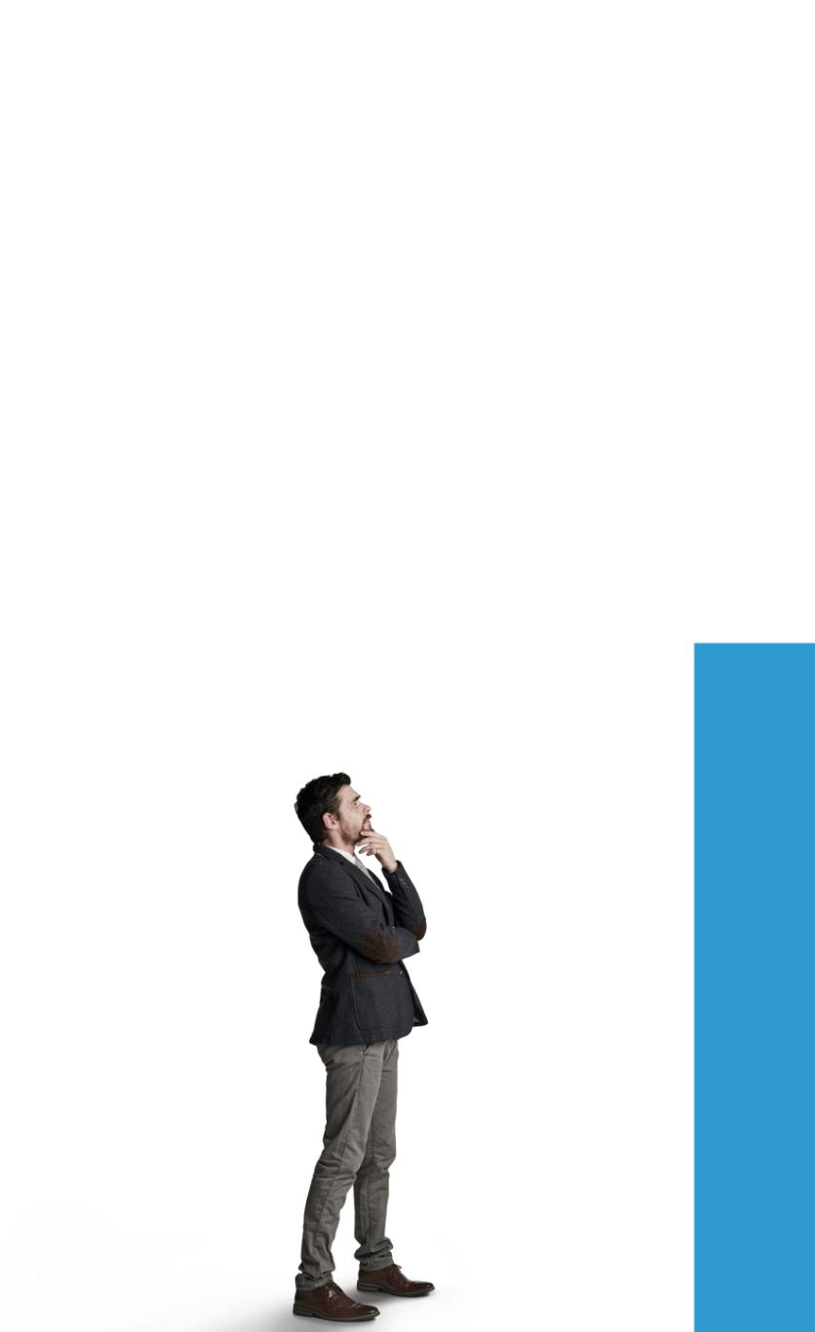
Туристически данни
Януари-Юни 2025
0,68%
Леко покачване на пренощувалите
2024, януари-юни – 15 356
2025, януари-юни – 15 461
Ръст на нощувките
2024, януари-юни – 25 608
2025, януари-юни – 27 975
Чуждестранни туристи Нощувки от чуждестранни туристи
9,24%
10,41%
8,36%
Notes:
---
In Q2, the tourism sector experienced significant growth, with revenue statistics indicating a rebound from earlier periods. Key metrics will be presented to illustrate this growth trajectory.
Image source: Microsoft 365 content library

Slide 4
Посетители – статистика на ОП „ТППА“
Сватбени ритуали
12 проведени ритуала до края на юни 2025 г.
17 запазени дати до края на септември 2025 г.
МК „СБД“
2025, януари - юни – 20 500
2024, януари-юни – 13 053
Среброва къща
2025, януари - юни – 420
2024, януари-юни – 236
ТИЦ-Община
2025, януари - юни – 268
2024, януари-юни – 1096
Notes:
---
In Q2, the tourism sector experienced significant growth, with revenue statistics indicating a rebound from earlier periods. Key metrics will be presented to illustrate this growth trajectory.
Image source: Microsoft 365 content library

Slide 5
Финансови резултати
Значителен ръст във всички пера на приходите
Средно увеличение от 50% на приходите от услуги
Приходите от стоки са почти 100% повече
Наемите също имат значителен ръст.
Средният ръст за ОП „ТППА“ е 85% увеличение на приходите спрямо същия период на 2024 г.
Notes:
---
Different regions have shown varying degrees of recovery. This slide will outline the performance highlights from key regions, showcasing which areas are leading in tourism recovery.
Image source: Microsoft 365 content library

Slide 6
Приходи - МК „сБД“
 | Януари | Февруари | Март | Април | Май
2024 | 1 337,43 лв | 2 738,15 лв | 8 584,16 лв | 7 578,36 лв | 12 356,57 лв
2025 | 4 283,50 лв | 3 108,00 лв | 9 720,30 лв | 17 600,10 лв | 22 437,50 лв
2024/2025 | 220% | 14% | 13% | 132% | 82%
Приходи - „КУФАТАРИЯ“
2025 | Януари | Февруари | Март | Април | Май | Юни
Приходи | 1 173,40 лв | 1 686,40 лв | 2 185,10 лв | 2 471,30 лв | 2 557,60 лв | 3 216,30 лв
 | Месечен ръст | 44% | 30% | 13% | 3% | 26%
Notes:
---
Different regions have shown varying degrees of recovery. This slide will outline the performance highlights from key regions, showcasing which areas are leading in tourism recovery.
Image source: Microsoft 365 content library

Slide 7

„Куфатария“ и Среброва къща
Новите любими места на местните и гостите.
Приходите кафене „Куфатария“ са над 3 пъти от обичайните за 2024 г.
Клубовете, чаената стая, културните събития и рекламата популяризират мястото. Като резултатите са осезаеми.
Нова атракция „Бонсай градина“ в двора на Среброва къща ще заработи в най-скоро време.
Последователите във фейсбук за над 9300. Този ръст се постигна за 6 месеца. Страницата „Дестинация Шумен“ се превърна в един от стълбовете за информиране на потребителите в интернет за култура, туризъм и полезна информация.
Notes:
---
A comprehensive comparison with previous quarters and years will be provided, highlighting trends over time and identifying patterns in growth and decline in the tourism sector.
Image source: Microsoft 365 content library

Slide 8
Обобщение
Повече посетители на паметника
Постоянни гости и нови групи в Среброва
Шумен става популярен град
Notes:
In conclusion, the tourism sector is poised for recovery with various trends and insights revealed in this presentation. Addressing challenges and leveraging opportunities will be key to a successful future in tourism.

